Slide 1
Kontrollplan PBL ska föregås av en riskbedömning
Mats Sjökvist
Notes:
Hej
Mats Sjökvist heter jag
Jobbat på Boverket i 6 år, byggnadsinspektör, bygglovshandläggare, projektutveckling-bostäder, kontrollansvarig, konstruktör
Jobbat med byggskaderapporten och med att få branschen tillämpa kontrollsystemet rätt vilket jag ska prata om även i dag.
Men först…..

Slide 2
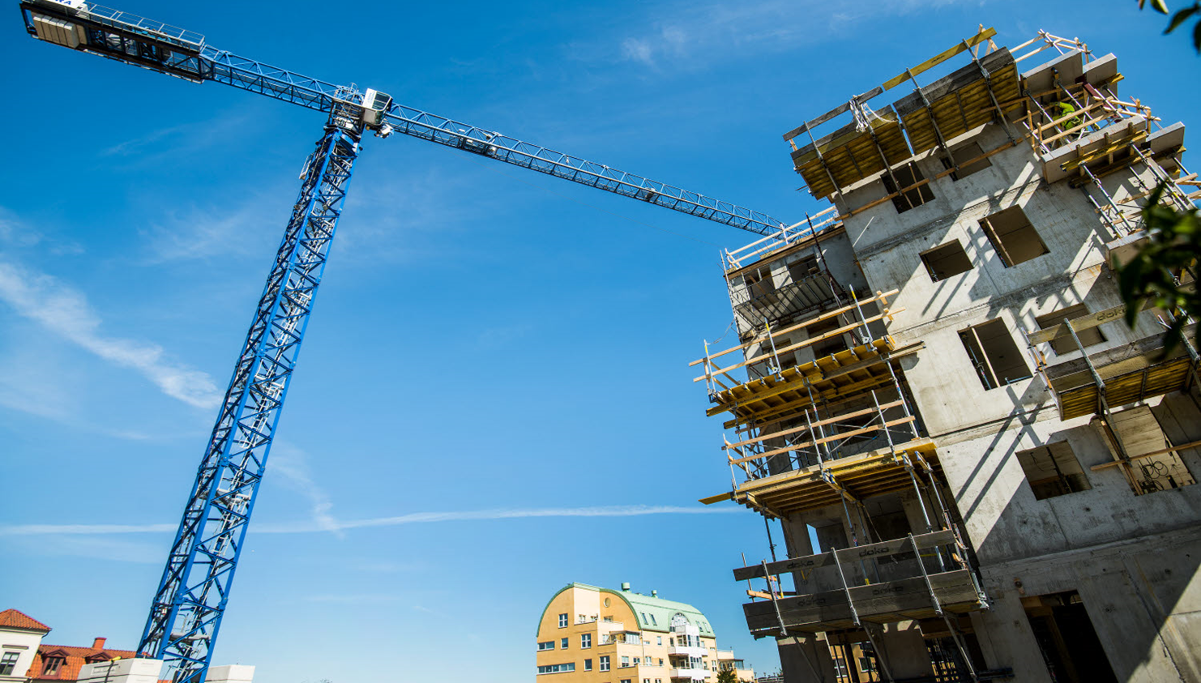
Konsekvenser av fel, brister och skador
Byggskaderapporten publicerades av Boverket årsskiftet 2018/19, det vill säga för drygt fyra år sedan.
Sedan dess har vi alltså slösat bort drygt 450 miljarder.
Fel, brister och skador i byggandet kostar samhället upp mot
111 miljarder kronor om året.
Det motsvarar drygt 50 000 nya bostäder.
Notes:
Det motsvarar:
200 000 nya bostäder

Slide 3
Konsekvenser av fel, brister och skador
Men medför också konsekvenser på vår miljö, vårt klimat och vår hälsa.
Notes:
Men det är inte bara en rysligt massa pengar vi slösar bort. Vårt slöseri får även konsekvenser på vår miljö, vårt klimat och vår hälsa.
Vi måste hushålla med våra resurser som är ändliga.

Slide 4
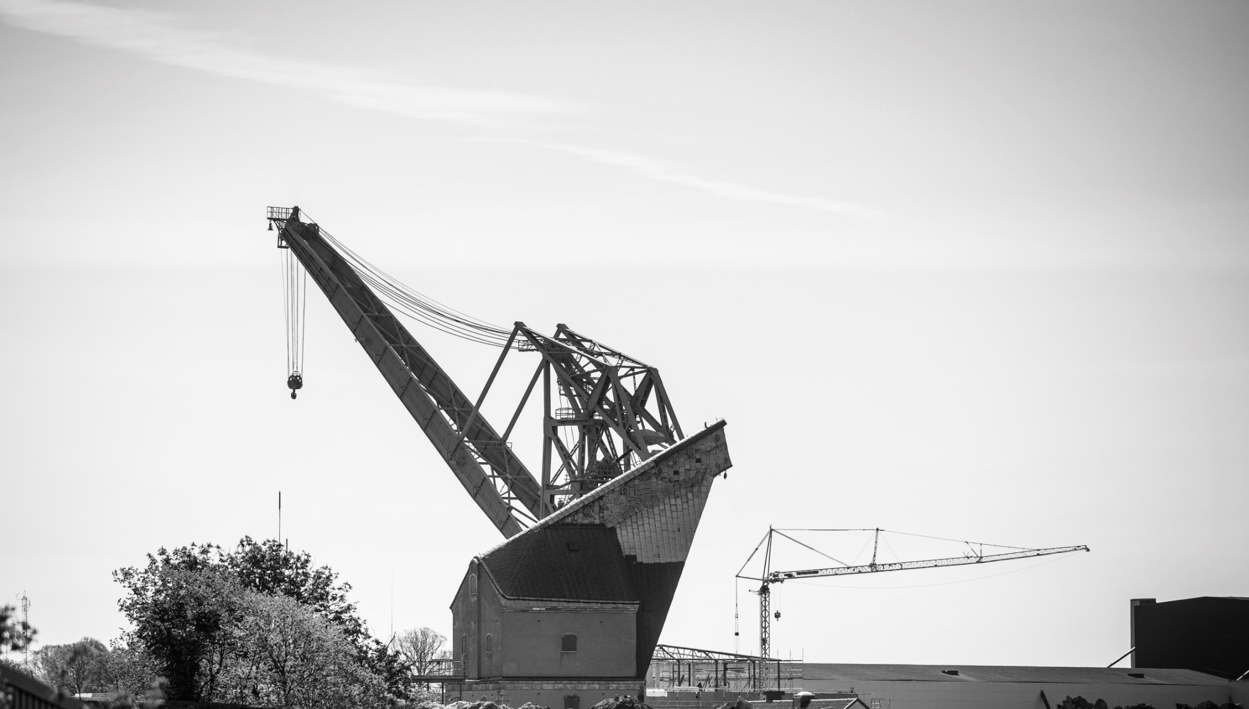
Enligt branschen är de främsta orsakerna till fel, brister och skador…
Brist på:
Tid
Kompetens
Erfarenhetsåterföring
Motivation och engagemang
Resurser
Fungerande kontrollsystem
och svaga byggherrar.
Foto: Scandinav
Foto: Anderas Blomlöf
Notes:
Det finns flera orsaker till alla fel, brister och skador och en av dom, enligt branschen är bristen på ett fungerande kontrollsystem. Kontrollsystemet i dag är bara en pappersprodukt som inte ger något mervärde.

Slide 5
Kontrollsystemet
Lagen avseende kontrollsystemet i PBL har sedan den trädde i kraft 2011 tillämpats bristfälligt i vissa delar.
En korrekt tillämpning av lagen avseende kontrollsystemet i PBL kommer att bidra till en minskad omfattning av fel, brister och skador inom byggandet.
Notes:
Vi har konstaterat att:
Boverket gjord en förstudie som konstaterar att kontrollsystemet tillämpats felaktigt i drygt 10 år.
Man tillämpar inte kontrollsystemet enligt lagens intentioner.

Slide 6
Vad säger förarbetet till lagen?
En kontrollplan förutsätter att man i förväg försöker föreställa sig vilka misslyckanden som kan tänkas uppkomma under byggtiden. Det är alltså fråga om en slags riskbedömning.
(Prop. 2009/10:170)
Notes:
I förarbetet till lagstiftningen står nämligen bland annat följande att läsa,

Slide 7
Av förarbetet till lagen framgår
I förarbetet till lagen om kontrollsystemet PBL står följande:
Att man ska göra en riskbedömning
Att man ska kontrollera de viktigaste momenten
Att kontrollerna ska vara spårbara
Att projektören ska föreslå kontrollpunkter
Att brister i underlag innebär att man inte ska ge startbesked
Att tillsyn av egenkontroll behövs
Notes:
I förarbetet till lagen står även….

Slide 8
Effekter av en korrekt tillämpning
En korrekt tillämpning av lagen beträffande kontrollsystemet i PBL skulle bidra till att:
Risker vid val av konstruktion, material och tekniska lösningar hanteras
Omfattning av bygghandlingar säkerställs
Projektörens och entreprenörens erfarenhet och kompetens bedöms
Planering av tid och resurser rimlighetsbedöms inför genomförandet
Erfarenhetsåterföring förbättras i alla led
Kontrollplan PBL blir ett effektfullt verktyg
Notes:
Boverkets uppfattning är att en korrekt tillämpning av kontrollsystemet skulle bidra till att….
Det går inte att göra en riskbedömning om inte vissa saker är kända ex stomsystem, erfarenheter, tidplanen mm
…..samt bidra till en bättre hushållning av våra resurser

Slide 9
Vad är risker och hur identifieras de?
En risk är en potentiell negativ framtida händelse som kan leda till skada, förlust eller annat negativt resultat.
Försök att i förväg föreställa dig vilka misslyckanden som kan tänkas uppkomma.
Byggherren tillsammans med projektörer, entreprenörer och kontrollansvarig identifierar de kritiska momenten i projektet som blir kontrollpunkter i kontrollplan PBL

Slide 10
Riskbedömning
Sannolikhet och konsekvens
Notes:
Byggherren ska samla sin organisation, projektörer, entreprenörer kontrollansvariga mfl och tillsammans utifrån deras erfarenheter komma fram till och värdera vilka risker det finns i det aktuella projektet.
Moment där sannolikheten är stor att misslyckas och konsekvensen stor ska hanteras i kontrollplan alternativt projekteras bort.

Slide 11
Moment
Arbetsmoment: ett mekaniskt moment som innebär att någonting utförs. Omfattas vanligtvis av entreprenörens egenkontroll.
Riskmoment: ett arbetsmoment som vid riskidentifiering förefaller kunna utgöra en risk för att fel, brister eller skador uppstår vid utförandet. Bör omfattas av byggherrens dokumenterade egenkontroll.
Kritiskt moment: ett riskmoment som vid riskvärderingen bedöms utgöra en så pass stor risk att det behöver kontrolleras enligt kontrollplan PBL.
Oacceptabel risk: ett riskmoment som är så pass kritiskt att det är oacceptabelt och inte får förekomma i åtgärden. Åtgärden/utförandet måste projekteras om så att risken försvinner eller att risknivån sänks.
Notes:
Olika moment och hur dom ska hanteras och var - i förekommande kontrollsystem

Slide 12
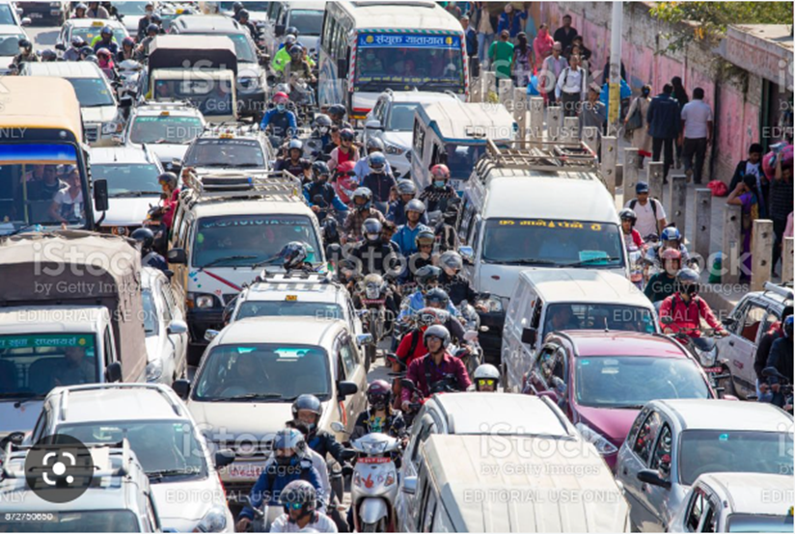
Du gör riskbedömningar varje dag
Notes:
Riskbedömningsbegreppet finns inom många områden – miljölagstiftningen, arbetsmiljölagstiftningen men ännu inte inom plan- och bygglagstiftningen…..verkar det som
Många skriker högt när jag säger att en kontrollplan ska föregås av en riskbedömning och tycker bara det är svårt och ännu mer pappersexerecis som inte skapar något mervärde.
Men det är inte så svårt egentligen.
Du gör riskbedömningar varje dag……
Föreställ dig att du ska ta dig över denna extremt trafikerade gata. Hur tänker du?
Du bedömer nog att risken att misslyckas är stor och försöker hitta en lösning med betydligt mindre risk. Sannolikheten att det ska gå illa är stor och konsekvensen om du skulle misslyckas förödande.
I detta fallet är ju ett övergångsställe ett sätt att minimera risken och då ett klokt val.

Slide 13
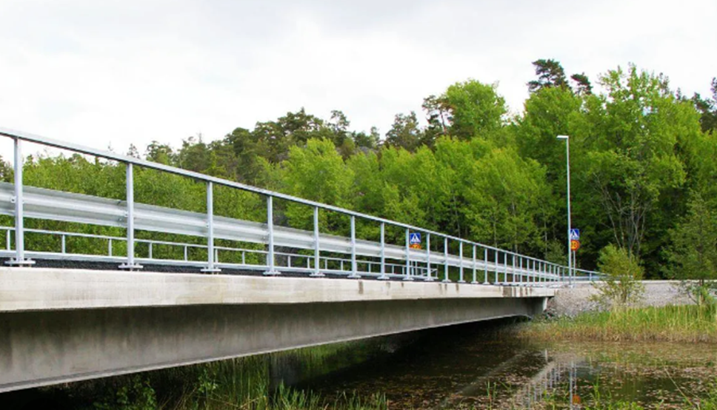
Gör kloka vägval!
Notes:
Ett annat exempel är då du ska ta dig över detta vattendrag. Alternativet ser ju inte så säkert ut och sannolikheten att det ska gå mindre bra relativt stor. Och konsekvenserna blöta och kanske ännu värre
Alldeles in till finns detta alternativet
Visst känns det mindre riskfyllt att välja detta alternativet? Sannolikheten att du ska misslyckas minskar drastiskt

Slide 14
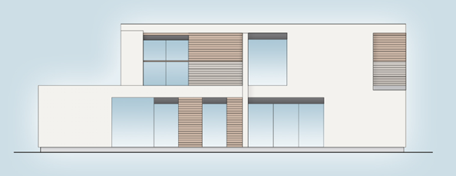
I byggnadsinspektörens vardag
Notes:
Om vi översätter detta till vår vardag. Produktion av byggnader.
Detta hus, ett traditionellt hus med sadeltak i ett plan med få extraordinära tekniska lösningar. Det avgörande här är nog snarare hur organisationen som ska bygga huset ser ut. Vilket också ska vara en del av bedömningen av hur omfattande kontroller som behövs.
Medan detta huset med flera detaljer som vi vet är förknippade med skador så som platta tak, terrasser, flera olika fasadmaterial. Här behövs av den anledningen fler kontroller. Även här är organisationen en avgörande del av hur man bedömer sannolikheten för ett misslyckande

Slide 15
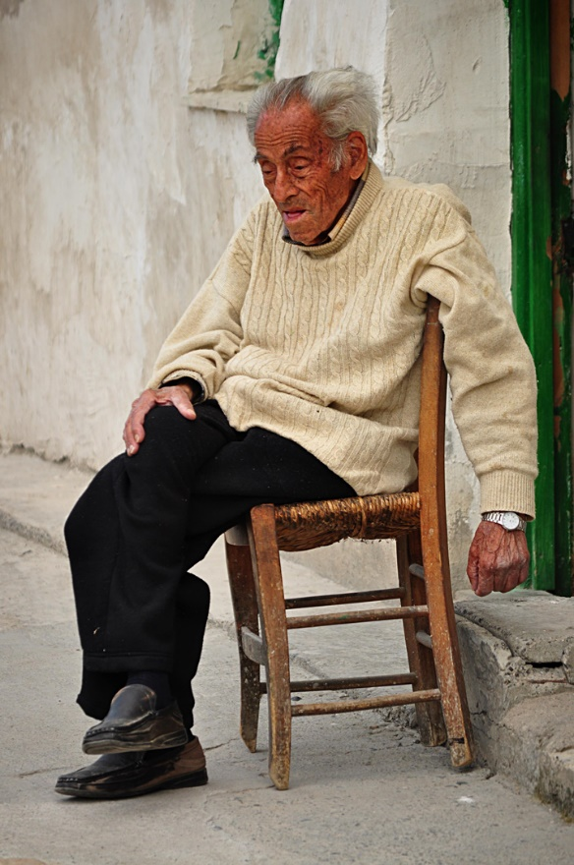
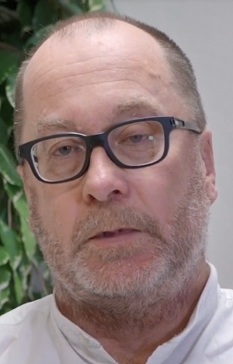
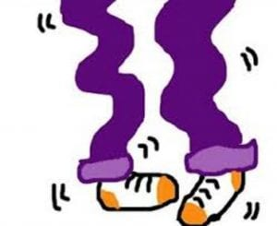
Att hantera en risk
Notes:
För ett halvår sedan bad Ulrika Nolåker mig hålla denna presentationen. Jag tvekade länge eftersom jag tycker det är extremt obehagligt att stå inför så här många människor.
Detta ni ser här ska föreställa mina ben och hur dom uppträder när jag står inför folk och ska presentera något precis som idag.
För att undvika detta så behövde jag vidta vissa åtgärder och den åtgärden jag vidtog är också svaret på den frågan ni säkert alla ställt er.
Nämligen varför jag sitter ner?
Min förhoppning var nämligen att skaket i mina ben skulle undvikas och att det inte skulle påverka min prestation här i dag. Jag hoppades och trodde att jag därmed skulle minska sannolikheten för ett fiasko och att konsekvenserna skulle bli begränsade. Återstår att se om jag lyckades.

Slide 16
Vad har Boverket gjort?

Slide 17
Pilotprojekt i tre kommuner
Syftet var att med beteendeanalytisk metodik säkerställa efterlevnad av kontrollplan PBL och därigenom skapa förutsättningar för en värdeskapande och effektfull kontrollplan PBL och genom detta bidra till att minska omfattningen av fel, brister och skador inom byggsektorn.
Boverket tog tillsammans med Behaviour Design Group (BDG) fram ett material till kommunernas byggnadsinspektörer som de använde i kommunikationen med byggherrar och KA.
Notes:
För drygt ett år sedan påbörjade vi ett pilotprojekt med tre kommuner för att se om vi med beteendevetenskaplig metodik kunde få till en förändring och en korrekt tillämpning av kontrollsystemet.

Slide 18
Beteendeanalytisk organisationsutveckling bygger på ett antal centrala principer
Dessa är:
Beteenden skapar våra resultat
För att åstadkomma nya resultat behöver vi nya beteenden
Nuvarande beteenden finns av en anledning – först när vi ändrar förutsättningarna kring beteenden kan önskade beteenden etableras
För att åstadkomma en beteendeförändring krävs nya förutsättningar där önskade beteenden aktiveras och förstärks i organisationen.

Slide 19
Pilotprojekt i tre kommuner
Målet med pilotprojekten var att:
Säkerställa att byggherrens förslag till kontrollplan PBL är genomarbetat och att urvalet av kontrollpunkter baseras på en riskbedömning.
Säkerställa att byggnadsinspektörer endast fastställer kontrollplaner PBL som uppfyller lagen.

Slide 20
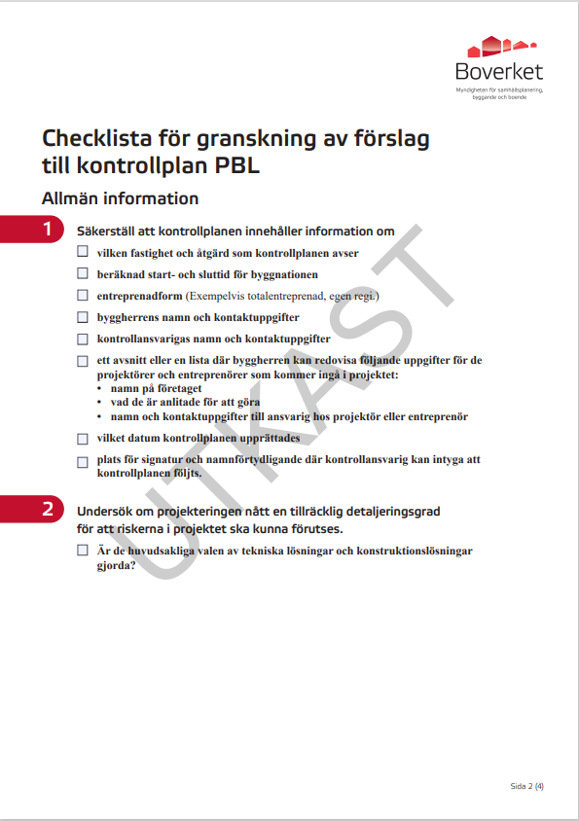
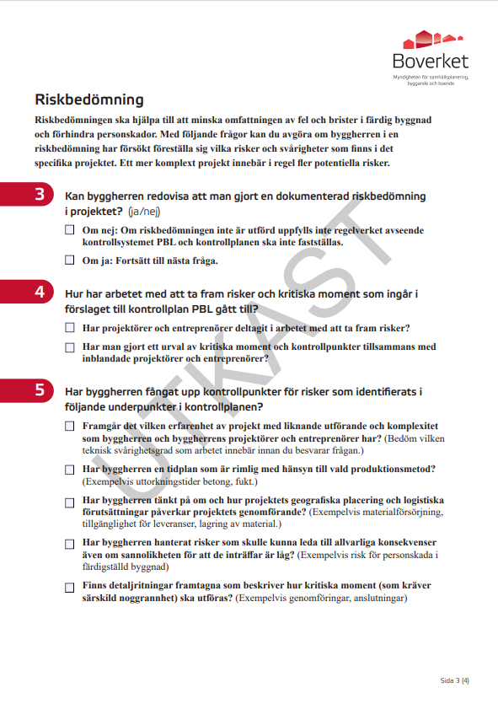
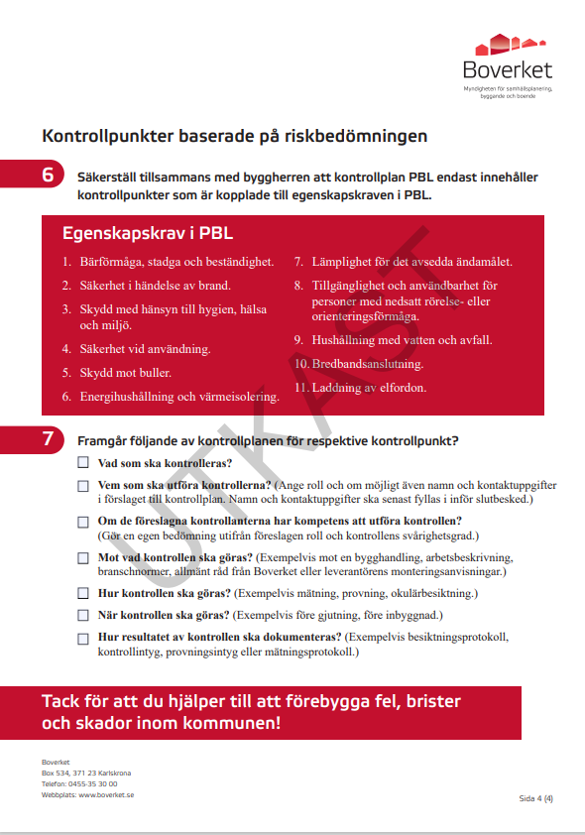
Checklista för byggnadsinspektören
Notes:
Vi tog fram en checklista som stöd för byggnadsinspektören inför fastställandet av kontrollplan

Slide 21
Stöd för byggherren
Notes:
Vi tog också fram ett stöd för byggherren så hen visste vad som krävdes för att få ett startbesked

Slide 22
Filmer

Slide 23
Mer film

Slide 24
Ännu mer film

Slide 25
Effekt från pilotprojekten
Notes:
Generellt kan en tydlig tendens till beteendeförändringar som påverkar kvalitetsförbättring i fastställda kontrollplaner konstateras

Slide 26
Kunskapsplattform på boverket.se
Notes:
Berätta lite om hela kunskapsplattformen

Slide 27
Risker – i byggandets alla skeden
Notes:
Berätta specifikt om risker

Slide 28
Boverket lanserar ytterligare ett stöd….
Notes:
Webbutbildning som lanserades i dagarna.

Slide 29
Webbutbildning om riskbedömning
https://vimeo.com/818768308/8be8c963e2
Kolla även:
https://www.boverket.se/borjabygga
Notes:
Trailer om webbutbildningen

